Slide 1
NBA賽事AI預測-論文閱讀
報告主題
報告者:徐博凱

Slide 2
上週預計進度:
預計:
報告5篇論文
完成:
報告2篇論文

Slide 3
參考文獻:
Gao, J., Cheng, Y., & Gao, J. (2025). Predicting sport event outcomes using deep learning. PeerJ Computer Science, 11, e3011. Predicting sport event outcomes using deep learning [peerj]
Korotyeyeva, T., Tushnytskyy, R., & Kulyk, V. (2018, September). Applying neural networks to football matches results forecasting. In 2018 IEEE 13th international scientific and technical conference on computer sciences and information technologies (CSIT) (vol. 1, pp. 278-282). IEEE. Applying neural networks to football matches results forecasting | IEEE conference publication | IEEE xplore

Slide 4
論文1 :深度學習(CNN + Transformer)預測賽事
Predicting sport event outcomes using deep learning

Slide 5
論文1 : 歐洲足球賽事預測
使用模型 : CNN(短期關係:統計數據波動大不適合長期關係)
特徵值介紹 :
中文名稱 | 介紹
彙總球員評分 | 將球隊球員的綜合評分彙總
進球數 | 近幾場的進球數總和
失球數 | 近幾場的失球數總和
淨勝球數 | 進球數 - 失球數
歷史對戰數據 | 某2隊的對戰。紀錄A隊贏跟輸次數

Slide 6
特徵值介紹 :
中文名稱 | 介紹
獲勝場次 | 近幾場的獲勝場次
單場進球數 | 單場比賽的進球數
射正次數 | 進球 + 射門被擋下 + 射門打到框
淨勝球數 | 罰球命中數
控球百分比 | 球權整場所佔的時間
博彩賠率 | 勝、平、敗賠率

Slide 7
使用模型 : Transformer(適合長遠關係:隊伍固有強度為長年累積)
特徵值介紹 :
中文名稱 | 介紹
聯賽識別碼 | 不同國家的ID
隊伍名稱 | 不同隊伍的ID
Notes:
會先經過Embedding轉成向量後輸入給Transformer。透過反向傳播學習。

Slide 8
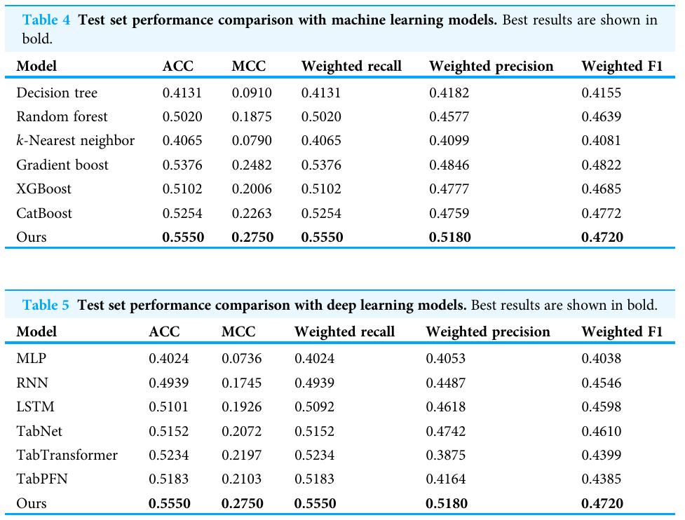
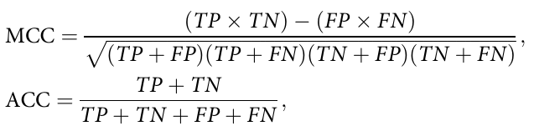
實驗數據 :
(見Gao, Cheng, & Gao, 2025, Table4, Table5)
Notes:
MCC更全面的評估指標連預測錯誤的場次都有算進去評估。
Recall:在實際為贏的所有場次下預測贏為成功的比例。
Precision:在所有預測為贏的場次下實際預測成功為贏的比例。

Slide 9
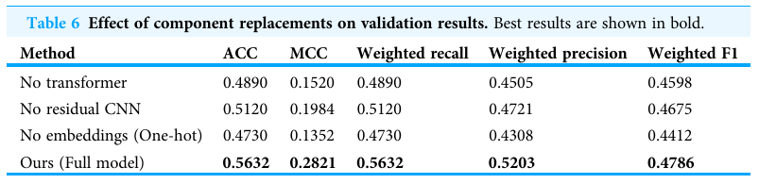
消融實驗數據 :
(見Gao, Cheng, & Gao, 2025, Table6)
Notes:
MCC更全面的評估指標連預測錯誤的場次都有算進去評估。
Recall:在實際為贏的所有場次下預測贏為成功的比例。
Precision:在所有預測為贏的場次下實際預測成功為贏的比例。
因為作者需調整超參數(Transformer、CNN、embeddings)所以需要看驗證集中的準確率來確認而不是測試集的。所以準確率會跟Table5的測試集不同。

Slide 10
論文2 : 神經網路(FNN)應用於足球比賽
Applying Neural Networks to Football Matches Results Forecasting

Slide 11
論文2 : 神經網路(FNN)應用於足球比賽
使用模型 : FNN(前饋神經網路)
主要特徵值 :
中文名稱 | 介紹
每支球隊近5場統計數據 | 每個隊伍最近5場的比賽數據
球隊之間以往的統計數據 | A、B兩隊以往的所有比賽數據
主隊在主場比賽的統計數據 | 主隊在主場的所有比賽數據
客隊的客場統計數據 | 客隊在非主場的所有比賽數據
Notes:
FNN沒有反饋環路： 與循環神經網路 (RNN) 不同，FNN中沒有任何資訊可以回傳或形成循環。

Slide 12
次要特徵值 :
中文名稱 | 介紹
比賽時的天氣 | 晴天、雨天
比賽發生的時段 | 上午、下午
聯賽排名 | 每隊在自己聯賽的排名
犯規 | 犯規總次數
點球 | 罰球總次數
角球 | 球門附近發球總次數

Slide 13
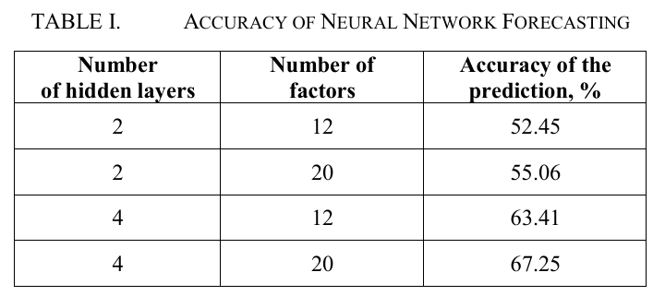
實驗數據 : 對比輸入特徵數量準確率
(見Korotyeyeva, Tushnytskyy, & Kulyk, 2018, Table1)

Slide 14
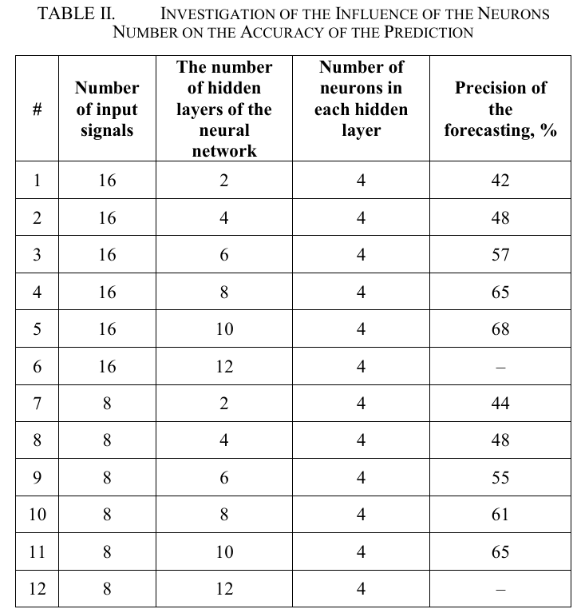
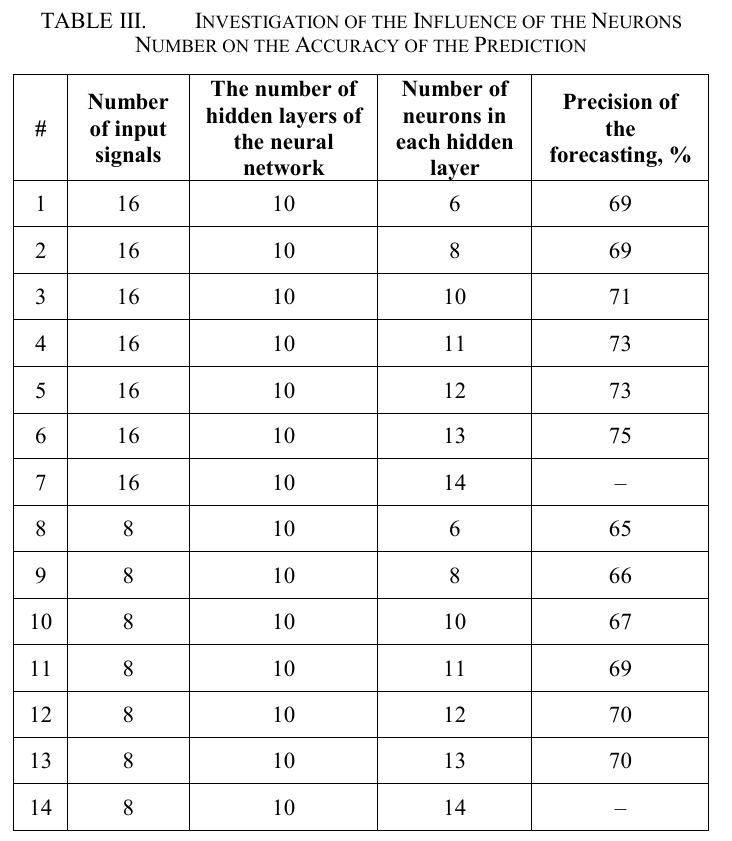
實驗數據 : 對比隱藏層數量 、 神經元數量
(見Korotyeyeva, Tushnytskyy, & Kulyk, 2018, Table2、Table3)

Slide 15
下週預計進度:
找賽事預測相關論文、報告3篇論文。

